Slide 1


TAREA HITO 2
NOMBRE: Mijail Oliver Choque Amaro
CARRERA: INGIENERIA DE SISTEMAS
CODIGO ESTUDAINTIL: SIS12955851
UNIVERSIDAD: UNIFRANZ
DOCENTE: William Roddy Barra Paredes
FECHA DE ENTEGA: 12/09/22

Slide 2

MANEJO DE CONCEPTOS
¿Qué son las bases de datos?
R: Las bases de datos son sistemas formados por un conjunto de datos almacenados en discos que permiten el acceso directo a ellos, parecidos a un “Almacén”.
4. ¿Cuáles son las figuras que representan a un diagrama entidad relación? Explique cada una de ellas.
R: las mas básicas son:
Entidad: Es el sujeto al cual va dirigido el trabajo, este esta representado por un rectángulo.
Relación: Como su nombre los dice, sirve para relacionar dos entidades, este esta representado por un rombo
Atributo: Son las características que tiene una entidad, este esta representado por un ovalo.
Primary key: Es el “Atributo” único de una entidad que no se puede repetir, se lo representa con un ovalo dentro de un ovalo.
2. ¿A que se refiere cuando se habla de bases de datos relacionales?
R: A tablas, conformadas por filas(Registros) y columnas(Campos).
3. ¿Qué es el modelo entidad relación y/o diagrama entidad relación?
R: Es una herramienta para el modelo de datos, de las entidades y su relación.

Slide 3
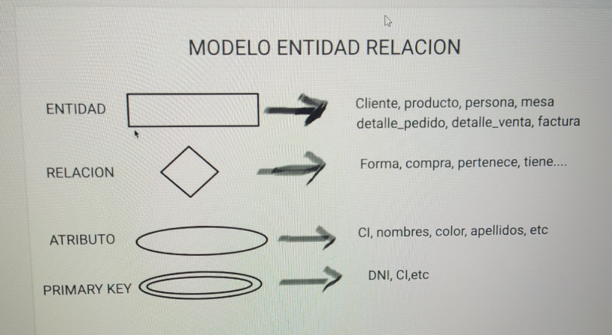
5. ¿Qué es SQL Server y qué es SQL Server Management Studio?
R: SQL Server es sistema de gestión de base de datos y SQL Server Management Studio es un programa para acceder a dicha base de datos.

Slide 4
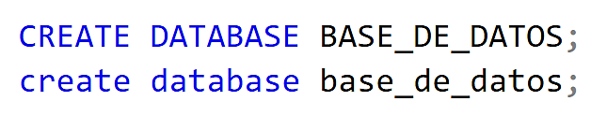
6. ¿Cómo se crea una base de datos?
R: Se usa el comando “CREATE”(no importa si es con mayúsculas o con minúsculas, sin embargo es importante que este bien escrito.) , seguido del comando “DATABASE”(no importa si es con mayúsculas o con minúsculas, sin embargo es importante que este bien escrito.) , seguido por el nombre que se le asignara a la base de datos(no importa si es con mayúsculas o con minúsculas, sin embargo es importante que este bien escrito, a su vez es importante que el nombre que le asignemos a la base de datos sea sin espacios, para separar se usa “_” barra baja.) , esto seguido de un punto y coma(es importante no olvidar este punto y coma), así como se muestra en la siguiente imagen:

Slide 5
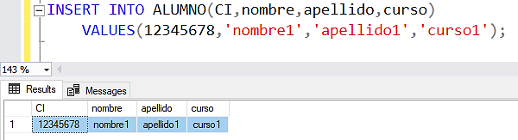

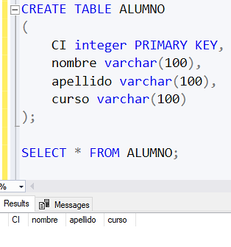
7. ¿Para qué sirve el comando USE?
R: este comando sirve para posicionarnos en una base de datos recién creada o ya existente.
9. Insertar 3 registros a la tabla creada anteriormente.
8. Crear una tabla cualquiera con 3 columnas y su primary key.
10.¿Cómo se elimina una tabla?
R: Una tabla se pude eliminar usando el comando “DROP TABLE”, esto seguido del nombre de la tabla que hallamos creado.

Slide 6
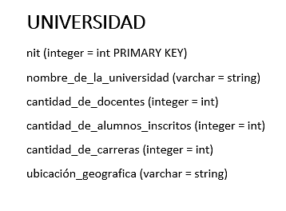
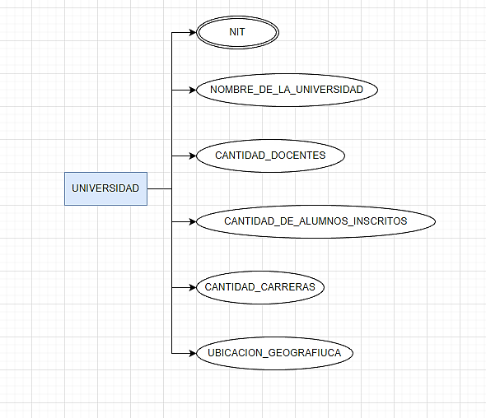
PARTE PRACTICA
11.Crear el diseño para una UNIVERSIDAD.
12.Crear el diagrama Entidad Relación E-R para el ejercicio anterior.

Slide 7
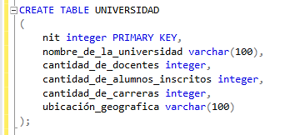
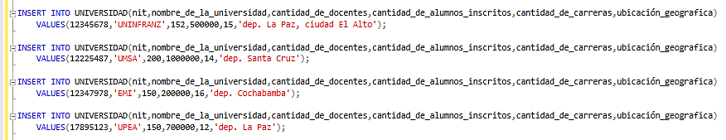
13. .Crear la tabla universidad en base al diseño anterior.
14.Agregar registros a la tabla creada anteriormente.

Slide 8
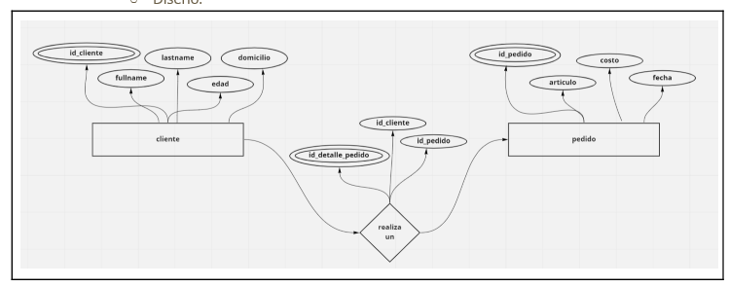
15. .Crear las tablas y 2 registros para cada tabla para el siguiente modelo ER.

Slide 9
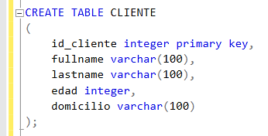
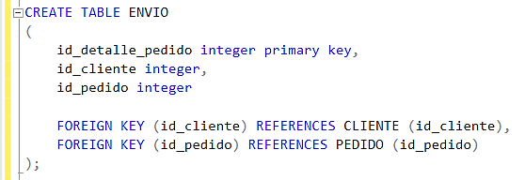
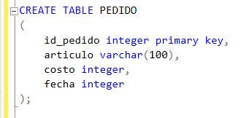
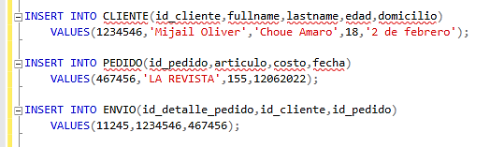

Slide 10
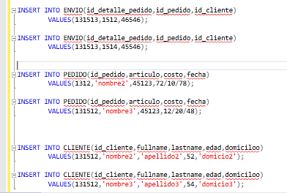

Slide 11
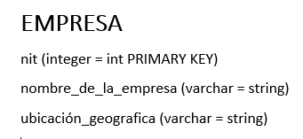
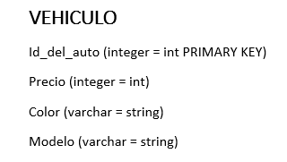
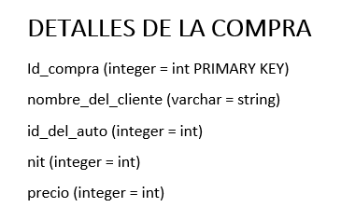
16.Crear el modelo entidad relación ER y su código SQL.
DISEÑO PARA EL MODELO ENTIDAD RELACION

Slide 12
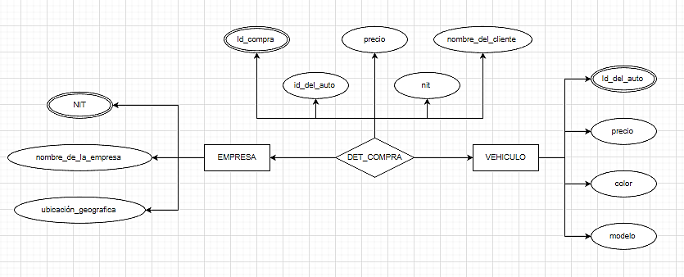
MODELO ENTIDAD RELACION

Slide 13
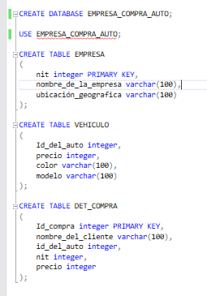
CODIGO SQL
NOTA: EL CODIGO SE SUBIRA A LA PLATAROMA DE GITHAB

Slide 14
GRACIAS POR VER ESTE TRABAJO

